Slide 1


Trámite de Titulación, Registro de Título y Expedición de Cédula Profesional
Para estudiantes del nivel Licenciatura e Ingeniería
que egresan en abril del 2026
Unidad Académica Jalpan

Slide 2
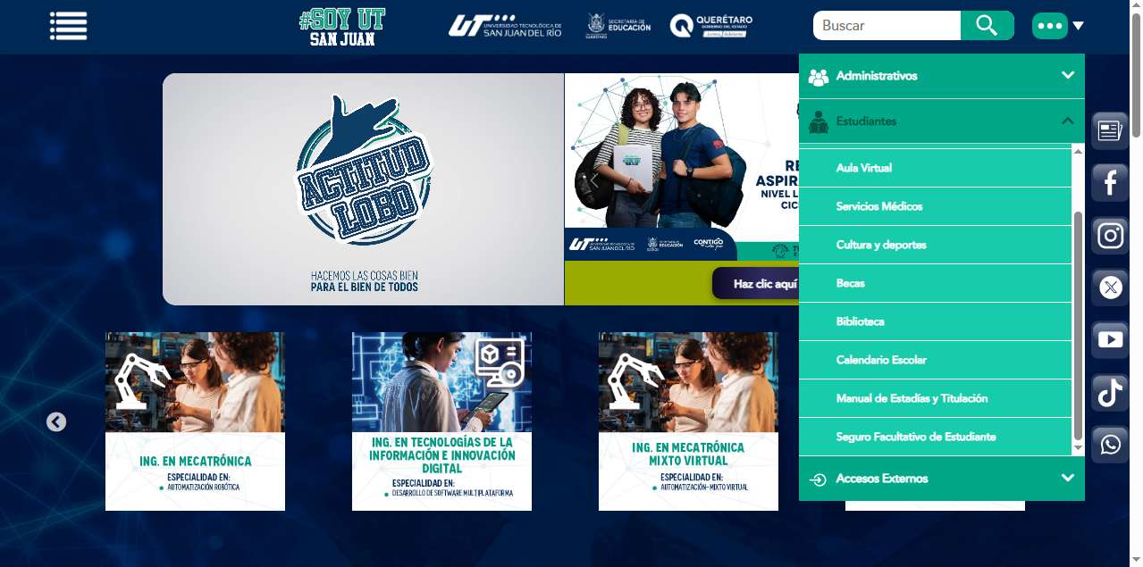
Ruta en la página web www.utsjr.edu.mx para descargar tu guía.

Slide 3
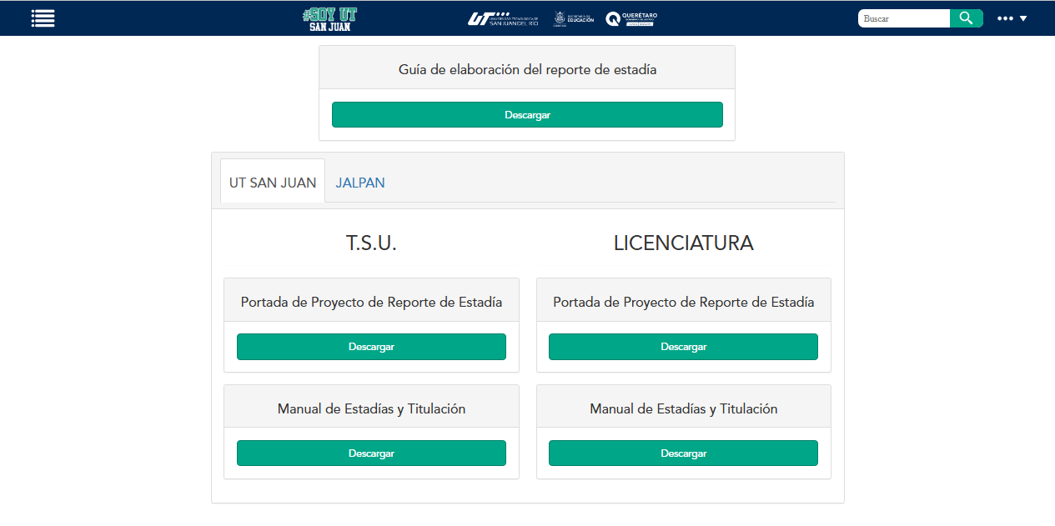

Slide 4

Requerimientos de documentación
Los documentos que se requieren para tu trámite de emisión de título y cédula profesional electrónica, son los siguientes:
Nota: Revisar que los documentos se encuentren en tu portal de estudiante de forma digital, legible y completa.
Acta de Nacimiento.
Certificado de Bachillerato o Preparatoria (legalizado).
CURP (Verificar en la página web de la RENAPO que tu CURP este correcta)
Certificado total de estudios del nivel T.S.U.
Título Profesional del nivel T.S.U.
Cédula Profesional del nivel T.S.U.
Para cualquier aclaración o duda marcar al Departamento de Servicios Escolares, teléfono: 427 1292000 Ext. 214, 232, 261 o 283.

Slide 5
Requerimientos de fotografías y folder
5 fotografías tamaño Infantil, de frente, blanco y negro, con fondo blanco, con retoque, en papel mate, con adherible, NO INSTANTÁNEAS, con vestimenta formal y recientes, las cuales se utilizarán para los documentos oficiales que emite la UT San Juan.
2 fotografías tamaño Título con las mismas características de las tamaño infantil, las cuales se utilizarán para tu título profesional.
1 Folder tamaño carta color azul cielo, sin nombre ni etiquetas.
Toma de fotografías
14 de noviembre de 2025. 14:00 horas
Entrega
Finales del mes de noviembre de 2025.
Para cualquier aclaración o duda marcar al Departamento de Servicios Escolares, teléfono: 427 1292000 Ext. 214, 232, 261 o 283.

Slide 6

Requerimientos de fotografías
Nota 1: La Foto Estudio Creatifoto de la Ciudad de Querétaro, ofrecerá a todos los estudiantes de la Unidad Académica un paquete que incluye 3 fotografías tamaño título y 9 tamaño infantil, por un precio de $ 450,00 (si son los dos grupos). Para cualquier aclaración comunicarse con los representantes de la Foto Estudio a los teléfonos 442 216 06 23 / 442 215 47 54, con el apoyo de sus Profesores Tutores.
Nota 2: Cada estudiante deberá revisar y separar sus fotografías, escribir su nombre completo por la parte de atrás, sin maltratarlas ni mancharlas y colocarlas en su respectivos sobres, acudir personalmente a la oficina del plantel o a través de sus profesores tutores para realizar la entrega, en la fecha establecida.
Nota 3: El día de la entrega de fotografías, deberás disponer de tiempo, pues se recabará tu firma de manera electrónica para tu expediente de egresado del nivel Licenciatura e Ingeniería (solo en caso de haberla cambiado).
Nota 4: La Foto Estudio Creatifoto será responsable de entregar las fotografías en formato digital al Departamento de Servicios Escolares de San Juan del Río, por lo que pido el apoyo para que se informe al representante del estudio fotográfico establecer comunicación para darle indicaciones..

Slide 7
Documentación oficial que recibirá el egresado (a) al concluir su Trámite de Titulación
Certificado Total de Estudios del Nivel Licenciatura o Ingeniería.
Acta de Exención de Examen Profesional del nivel Licenciatura o Ingeniería.
Constancia de Servicio Social del nivel Licenciatura o Ingeniería.
Título Profesional del Nivel Licenciatura o Ingeniería.
El egresado(a) podrá descargar y subir a su expediente electrónico como egresado(a) de la UT San Juan la Cédula Profesional emitida por la Dirección General de Profesiones de la CDMX.

Slide 8

Guía de 12 pasos para realizar el Trámite de Titulación Lic. e Ing.
Entrega de documentos
Sube a tu Portal de Estudiante en tiempo y forma los documentos oficiales.
Entrega tus fotografías en el Departamento de Servicios Escolares según la fecha y hora establecidos en el calendario.
Registro de estadía – Fecha límite: 11 de diciembre 2025
Ingresa al Portal del Estudiante –> Menú Estadías
Captura la información de:
Unidad Económica
Proyecto 📑
Asesor de la Unidad Económica 👨‍💼
Da clic en GUARDAR
3. Carta de presentación
Tú asesor de estadía de la UT San Juan revisará la información
Una vez aprobada, recibirás la carta de presentación:
Vía correo electrónico o de forma presencial (según corresponda)

Slide 9

Guía de 12 pasos para realizar el Trámite de Titulación Lic. e Ing.
4. Completar información de la Unidad Económica
Ingresa nuevamente a Estadías en tu Portal de Estudiante
Completa los datos faltantes de la Unidad Económica
A partir de aquí, tu asesor de la UT San Juan será quien dé seguimiento a tu proyecto
5. Concluir tu estadía
Finaliza de manera satisfactoria tu proyecto de estadía del 11° cuatrimestre (enero-abril 2026)
6. Pago de titulación
Concluido tu proyecto de estadía (24 de abril del 2026):
Ingresa al Portal del Estudiante → Menú → Pagos en línea → Otros pagos.
Selecciona el concepto: “TRÁMITE DE TITULACIÓN Y CÉDULA PROFESIONAL ING.”
Descarga el recibo y realiza el pago en el banco autorizado:
Monto: 20.26 UMA’s ≈ $2,292.00 M.N. ⚠️ Nota: El valor de la UMA se actualiza cada año y este pago no incluye el costo de la Cédula Profesional.
En caso de llevar a cabo la presentación del proyecto para rendir protesta, es importante que el pago se cubra previamente, para evitar desfase y confusiones en el proceso de titulación.

Slide 10

Guía de 12 pasos para realizar el Trámite de Titulación Lic. e Ing.
Memoria de Estadía
Una vez que la UT San Juan y la Unidad Económica aprueben tu Memoria de Estadía:
Genera el archivo final en .pdf
Súbelo a tu Portal del Estudiante
Solicita el visto bueno de tu tutor de estadía
Concluye la entrega digital en el Departamento de Servicios Bibliotecarios
Encuestas de Egresado
Responde y entrega la Encuesta de Egresado en la Dirección de Vinculación (Coordinación de Relaciones con el Sector Productivo).
Verificación de adeudos
Revisa en tu Portal del Estudiante que no tengas pendientes de:
Documentación Oficial
Materiales de almacén
Material bibliográfico
Encuestas por contestar
Pagos

Slide 11
Guía de 12 pasos para realizar el Trámite de Titulación Lic. e Ing.
10. Titulación - Proceso en línea
Ingresa al Portal del Estudiante -> Académicos -> Estadías
Descarga el documento “Manual Alumno”, donde encontrarás el procedimiento detallado y ejecuta el proceso para generar los siguientes documentos:
Oficio de Autorización y Aprobación de la Memoria de Estadía
Calificaciones del Alumno en su Estadía en el Sector Productivo
Acta de Toma de Protesta
Formato de no adeudo
Documento de confirmación de datos para el trámite de cédula profesional electrónica
Toma de Protesta Egresado - Titulado
Sustenta el Acto Protocolario de Réplica de la Memoria de Estadía y Toma de Protesta
El medio será indicado por la Dirección de Carrera y la Unidad Económica (Presencial o virtual)
e.firma SAT
Contar con tu e.firma del SAT (Servicio de Administración Tributaria) es requisito indispensable
Sin este requisito no podrás obtener tu cédula profesional electrónica en la plataforma de la Dirección General de Profesiones (CDMX).
Nota: Todo Egresado Titulado de la UTSJR, podrán gestionar su Cédula Profesional Estatal de Querétaro.

Slide 12
Importante
Toda la documentación mencionada en el punto 10 de la guía, deberá ser integrada y firmada electrónicamente por el egresado, asesor de estadía y Director de Carrera, máximo 1 día después de la fecha establecida en el Acta Toma de Protesta.
Los pasos del 6 al 10 deberás realizarlos en el periodo del 24 de abril al 29 de mayo de 2026, es importante considerar que se hacen cortes de egresados titulados mensualmente, por lo que no se reciben trámites con fechas del mes anterior una vez que inicia el nuevo mes.
Una vez que el egresado, se ha titulado y firmado electrónicamente en el Portal del Estudiante todos los documentos solicitados, el Departamento de Servicios Escolares los aprobará y posteriormente realizará el trámite correspondiente ante la Dirección General de Profesiones de la CDMX, de acuerdo a sus lineamientos.
La fecha, lugar y hora para el evento de Ceremonia de Graduación, serán comunicados en el momento oportuno por cada Dirección de Carrera, favor de estar pendiente.
Una vez que la Dirección General de Profesiones de la CDMX haya procesado y generado la cédula profesional electrónica, se enviará correo electrónico dirigido al titulado con las indicaciones para obtenerla.

Slide 13
Importante
Para poder descargar la cédula profesional electrónica de la Dirección General de Profesiones de la CDMX, el titulado deberá contar con su e.firma emitida por el SAT y podrá realizar la transacción económica del trámite con su tarjeta de crédito o débito bancaria.
Una vez que el titulado cuente con su cédula profesional electrónica, deberá subirla a la plataforma de la UTSJR: www.utsjr.edu.mx/Accesos Externos/Trámites Egresados y notificar vía correo o telefónicamente al Departamento de Servicios Escolares para su verificación y aprobación.
Es necesario que todos los estudiantes próximos a egresar y ser titulados, cuenten con su e.firma, la cual es de carácter gratuito, o en su caso renovarla o actualizarla de acuerdo a lo establecido por el SAT.
Una vez que los egresados cuenten con toda su documentación oficial podrán gestionar su tramite de Cédula Profesional Estatal de Querétaro.

Slide 14
Importante
Hacemos de su conocimiento que sus documentos oficiales que nos requiera la DGP y la DEP para su trámite de Cédula Profesional, serán verificados en su autenticidad ante las dependencias oficiales correspondientes, por lo que si se determinara que alguno de ellos carece de validez oficial, se procederá conforme a la establecido en el Reglamento Académico de la Universidad Tecnológica de San Juan del Río, Querétaro, en su CAPÍTULO I. DISPOSICIONES GENERALES, Artículo 5, que a la letra dice:
“La Universidad procederá de forma inmediata a la baja definitiva de un estudiante, si durante el transcurso y/o término de su formación académica se le comprueba la ilegalidad (documento apócrifo), de algún documento oficial necesario para la inscripción, reinscripción y/o titulación.
Así mismo si en el ejercicio profesional se le comprueba la ilegitimidad de algún documento oficial de su formación académica, conforme al Artículo 5º de la Constitución Política de los Estados Unidos Mexicanos, las acciones académicas o administrativas serán inexistentes y quedarán sin efecto a cualquier beneficio que haya logrado o esté realizando, procediendo en su contra las sanciones que por ley sean aplicables.”
Así mismo le informamos que de incurrir en la falta antes mencionada, también se aplicará lo establecido en el Acuerdo de la SEP 17/11/17, Artículo 62, párrafo segundo, que a la letra dice: "De comprobarse que la documentación no es auténtica, que la información sea falsa o que haya sido alterada, el Particular dará parte a las autoridades competentes para los efectos legales a que haya lugar; procederá a anular las calificaciones obtenidas por el alumno en el nivel educativo del tipo superior que hubiese cursado, y lo hará del conocimiento al alumno".

Slide 15

Reglamento Académico Vigente
Los egresados del nivel Licenciatura ó Ingeniería que no realicen su Trámite de Titulación en el tiempo establecido en el Reglamento Académico Vigente, Artículo número 61, quedarán registrados como Egresados no Titulados, sin posibilidad de poderse titular por alguna otra opción que no sea el proyecto de estadía.

Slide 16

Estimación de gastos
Concepto | Monto | Fecha / Periodo
Fotografías | $450.00 | Antes del 31 de octubre de 2025
Reinscripción 11° Cuatrimestre (Estadía en la Unidad Económica) | $2,469.00 (21.82 UMA´s, se actualiza cada año) | 15 al 29 de diciembre de 2025
Trámite de titulación | $2,292.00 (20.26 UMA´s, se actualiza cada año) | 24 de abril al 29 de mayo de 2026
Cédula Profesional (CDMX – Dirección General de Profesiones) | $1,800.00 aprox. | Al ser notificado
Cédula Profesional (Dirección Estatal de Querétaro) | $700.00 aprox. | Al tener tu documentación oficial
Total de gastos ya establecidos: $ 7,711.00

Slide 17
Puntos Importantes
Reporte de estadía
Importante considerar en el desarrollo del reporte, la realización de Citas y Referencias Bibliográficas. Esto de acuerdo a la Política Institucional de Administración y Gestión de la Propiedad Intelectual.
El tamaño del archivo
El Reporte de Estadía se debe entregar mediante el Portal del Estudiante y no deberá rebasar los 3MB.
Confidencialidad
Hacer uso correcto de la información de la Unidad Económica.
Fecha límite de colocación
De preferencia, el 11 de diciembre de 2025.
Periodo de estadía del 07 de enero al 24 de abril de 2026.

Slide 18
Evaluación de egreso
Los alumnos de 10° cuatrimestre deberán atender la programación correspondiente de evaluación de egreso del 18 al 24 de noviembre 2025.
Fecha | División a Evaluar
19 Noviembre | LICENCIATURA EN INNOVACIÓN DE NEGOCIOS Y MERCADOTECNIA
20 Noviembre | INGENIERÍA EN DESARROLLO Y GESTIÓN DE SOFTWARE

Slide 19

Evaluación de egreso
Es necesario aprobar con promedio de satisfactorio (SA) la evaluación de egreso que realizarás previo al inicio del cuatrimestre de estadía.
Caso contrario tendrás hasta dos oportunidades más para acreditar la evaluación de egreso.
El tutor te informará las fechas y laboratorios correspondientes de las dos oportunidades más de evaluación, las fechas corresponden al periodo que comprende el cuatrimestre de estadía.

Slide 20

Gracias!
Departamento de Servicios Escolares.

